Slide 2
Remise du Prix Emilie du Châtelet
Daniel Rouan
Président de la Société Française de Physique

Slide 3
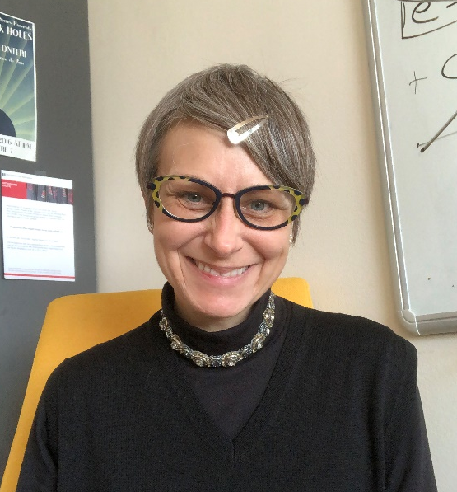
Remise du Prix Emilie du Châtelet
Marta Volonteri
Institut d’Astrophysique de Paris
(IAP, Sorbonne Université et CNRS)
Lauréate Prix Emilie du Châtelet 2022

Slide 4
Remise du Prix Jean Ricard
Henri Mariette
Secrétaire aux Prix de la Société Française de Physique

Slide 5
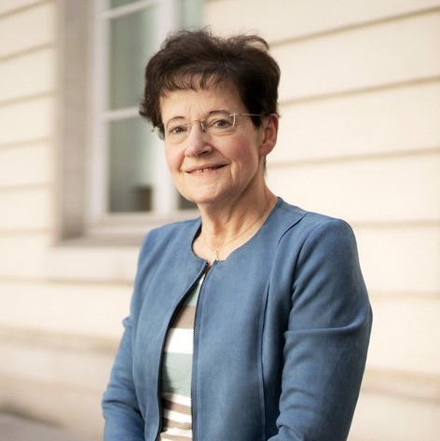
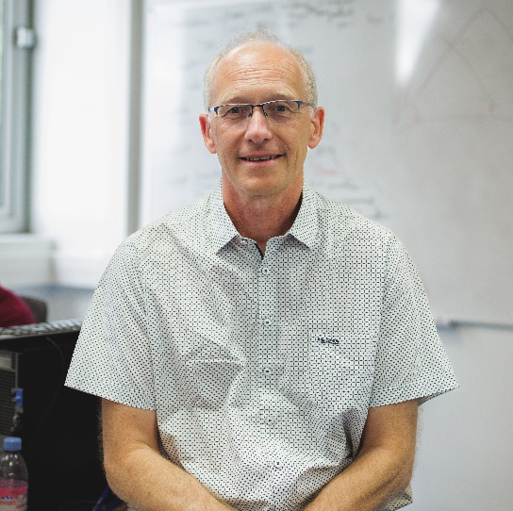
Remise du Prix Jean Ricard
Jacky Even
INSA de Rennes
Lauréat du Prix Jean Ricard 2022

Slide 6
Prix Friedel-Volterra
Guy Wormser
Vice-Président de la Société Française de Physique

Slide 7
Prix Friedel-Volterra
Cristiano Ciuti
Représentant de la Società Italiana di Fisica (SIF)
Professeur à l’Université Paris

Slide 8
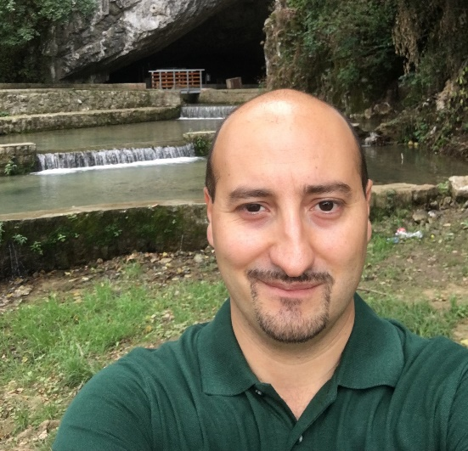
Prix Friedel-Volterra 2022
Pasquale Dario Serpico
Laboratoire d’Annecy-le-vieux de Physique Théorique
(CNRS/Savoie Mont Blanc University)
Lauréat du prix Friedel-Volterra 2022

